Slide 1

HƯỚNG DẪN BÀI TẬP STACK
CYBERLEARN.VN

Slide 2
Nội Dung
BT 6.
Hack Password với KeyLogger – Stack
Khi bạn cố gắng lấy password của ai đó, ta có thể cài đặt KeyLogger trong máy tính họ. KeyLogger sẽ lấy được 1 chuỗi dùng làm mật khẩu. Nhưng có 1 vấn đề nó sẽ cung cấp cho bạn mọi thứ nạn nhân đã nhập như phím trái, phải, xóa
Ví dụ: pass là generio312
• Nạn nhân nhập generio1
• Sau đó anh di chuyển lên trước(phím mũi trái) để nhập số 3 => pass lúc này generio31
• Sau đó anh di chuyển về sau (phím mũi tên phải) nhập số 2 => pass lúc này generio312
• Bây giờ anh ấy gõ ‘ghj’ và sau đó nhấn phím xóa ba lần và xóa ba chữ cái này. Vì vậy, mật khẩu cuối cùng là genrio312
➔ KeyLogger mà chúng ta cài sẽ gửi tất cả phím mà nạn nhân đã nhập
“generio1<3>2ghj---”
Note:
< : phím trái
> : phím phải
- : phím xóa lùi
Dùng Stack để lấy mật khẩu chính xác mà nạn nhân nhập

Slide 3
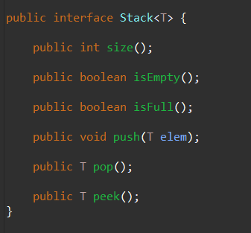
Interface Stack
Khai báo tổng quát các hàm cần có của Stack → Dùng interface để quy định các hàm khi các Class implement cần code.
→ Áo dụng Generic để tổng quát hóa kiểu dữ liệu

Slide 4
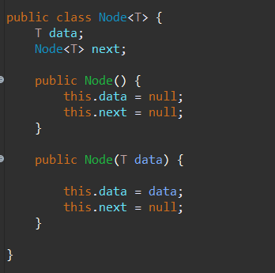
Khai báo cấu trúc 1 Node
Cơ bản một Node sẽ gồm một value(data) và một biến trỏ tới phần tử tiếp theo (next)

Slide 5
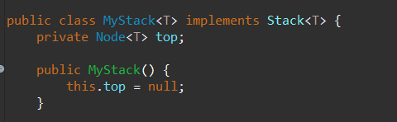
Khai báo class MyStack implements interface Stack đã tạo
Do Stack tuân theo quy luật LIFO (Last In First Out)
Ta cần khai báo 1 biến top có kiểu Node<T> để lưu lại phần tử trên đỉnh Stack
T: các bạn có thể truyền vào là Integer, String,… hoặc 1 kiểu dữ liệu tự định nghĩa

Slide 6
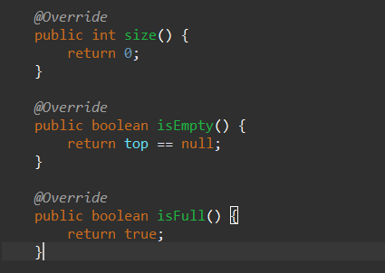
Các hàm trong Stack
Do chúng ta chỉ dùng 1 biến top để lưu đỉnh Stack nên các hàm size(), hàm isFull() mặc định trả về giá trị tùy ý
Note: Nếu các bạn muốn cài đặt 2 hàm này cần khai báo thêm thuộc tính cho class MyStack (gợi ý: thêm 2 thuộc tính là int size: size hiện tại của Stack), int capacity: sức chứa của Stack)

Slide 7
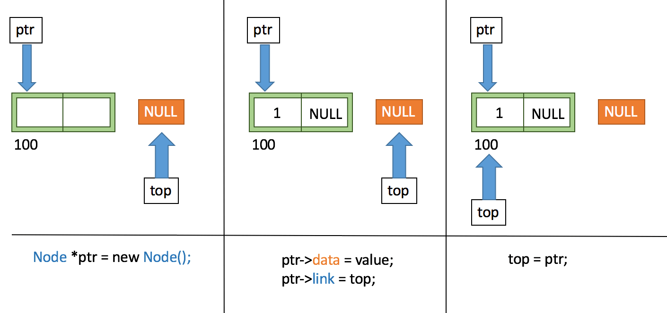
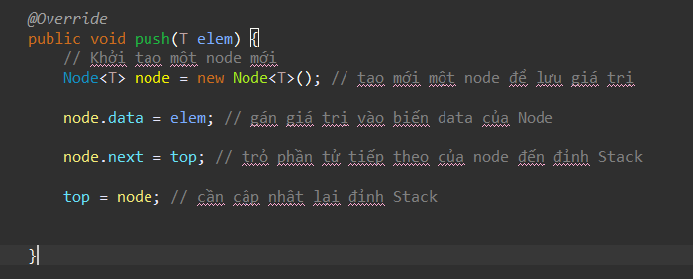

Hàm push
Minh họa hình ảnh

Slide 8
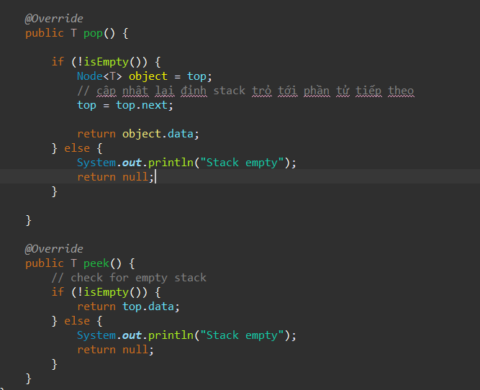
Hàm pop, peek
Trước khi thực hiện xem phần tử ở đỉnh Stack(hàm peek) và xóa phần tử đỉnh Stack cần kiểm tra

Slide 9
Ghi chú, giải thuật cho bài tập
Giải thuật:
Gợi ý :
Để làm được bài này các bạn cần khai báo 2 stack
Vd: stackBuffer : lưu lại ký tự tạm thời khi gặp các
< : phím trái
> : phím phải
- : phím xóa lùi
stackOutput : stack chứa ký tự password cần trả về

Slide 10
Ghi chú, giải thuật cho bài tập
Giải thuật:
Minh họa hình ảnh:
Vd: KeyLogger trả về cho bạn một chuỗi: go1<3>2ghj---
Ta có 2 stack
stackBuffer
1
o
g
Step 1 : push các ký tự vào stackOutput đến khi gặp các phím trái, phải, xóa lùi
stackOutput

Slide 11
Ghi chú, giải thuật cho bài tập
Giải thuật:
Minh họa hình ảnh:
Vd: KeyLogger trả về cho bạn một chuỗi: go1<3>2ghj---
Ta có 2 stack
stackBuffer
o
g
1
Step 2 : Khi gặp các phím trái, phải, xóa lùi
Trường hợp này là phím dịch trái (<)
Pop ở stackOutput và push vào stackBuffer
stackOutput

Slide 12
Ghi chú, giải thuật cho bài tập
Giải thuật:
Minh họa hình ảnh:
Vd: KeyLogger trả về cho bạn một chuỗi: go1<3>2ghj---
Ta có 2 stack
stackBuffer
3
o
g
1
Step 3 : Ta gặp ký tự 3, lúc này nghĩa 3 sẽ được push vào stackOutput
stackOutput
Kết luận: Nếu là kí tự dịch trái (<): pop ở stackOutput và push vào stackBuffer

Slide 13
Ghi chú, giải thuật cho bài tập
Giải thuật:
Minh họa hình ảnh:
Vd: KeyLogger trả về cho bạn một chuỗi: go1<3>2ghj---
Ta có 2 stack
stackBuffer
1
3
o
g
Step 4 : Ta gặp ký tự dịch phải (>), lúc này pop ở stackBuffer rồi push vào stackOutput
stackOutput
Kết luận: Nếu là kí tự dịch phải (>): pop ở stackBuffer rồi push vào stackOutput

Slide 14
Ghi chú, giải thuật cho bài tập
Giải thuật:
Minh họa hình ảnh:
Vd: KeyLogger trả về cho bạn một chuỗi: go1<3>2ghj---
Ta có 2 stack
stackBuffer
j
h
g
2
1
3
o
g
Step 5 : Sau khi push hết các ký tự tiếp theo vào stackOutput, ta sẽ gặp phím xóa lùi
Phím xóa lùi thì đơn giản chỉ cần pop() theo số lần “-” xuất hiện ở stackOutput
stackOutput
Kết luận: Nếu là kí tự xóa lùi(-): pop ở stackOutput

Slide 15
Ghi chú, giải thuật cho bài tập
Giải thuật:
Minh họa hình ảnh:
Vd: KeyLogger trả về cho bạn một chuỗi: go1<3>2ghj---
Ta có 2 stack
stackBuffer
2
1
3
o
g
Step 5 : Kết quả, lúc này chỉ cần đổ stack ra rồi đảo lại sẽ được chuỗi password nạn nhân nhập
stackOutput

Slide 16
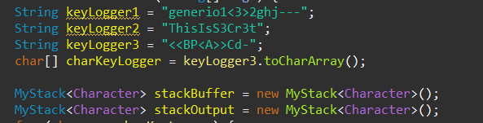
Hướng dẫn giải
Chuỗi cần test
Chuyển chuỗi thành mảng ký tự
Khởi tạo 2 stack theo hướng dẫn

Slide 17
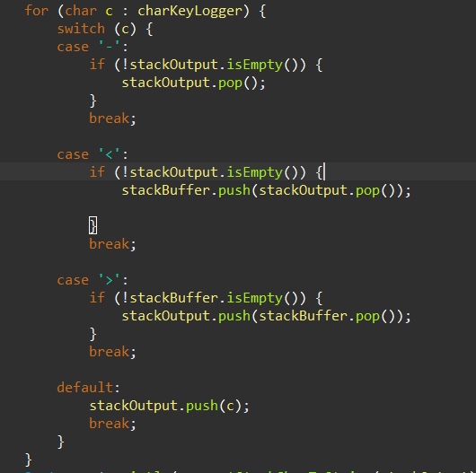
Hướng dẫn giải
Lặp mảng ký tự
Kiểm tra từng phần từ
Nếu là kí tự xóa lùi(-): pop ở stackOutput

Slide 18
Hướng dẫn giải
- Nếu là kí tự dịch trái (<): pop ở stackOutput và push vào stackBuffer

Slide 19
Hướng dẫn giải
- Nếu là kí tự dịch phải (>): pop ở stackBuffer rồi push vào stackOutput
Nếu không gặp các trường hợp trên thì push vào stackOutput

Slide 20
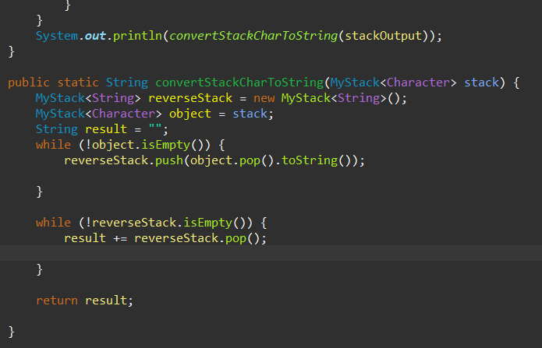
Hướng dẫn giải
Hàm chuyển ký tự trong Stack thành chuỗi
(Xem lại giải thích trong slide bài tập 1 stack)

